Slide 1





TRƯỜNG TIỂU HỌC ..................
CHÀO MỪNG CÁC EM ĐẾN VỚI TIẾT
TIẾNG VIỆT LỚP 1
Giáo viên: ......................

Slide 2
Bài 75: Ôn và kể chuyện

Slide 3
Tiết 1

Slide 4
Khởi động:
uôc
gươm
trẻ thơ
ươu
khỏe
cưỡi ngựa

Slide 5
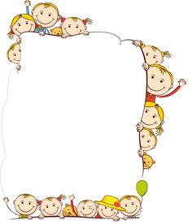

§äc
1
ước
lướt
gươm
ươp
lượn
hương
hoa
loe

Slide 6
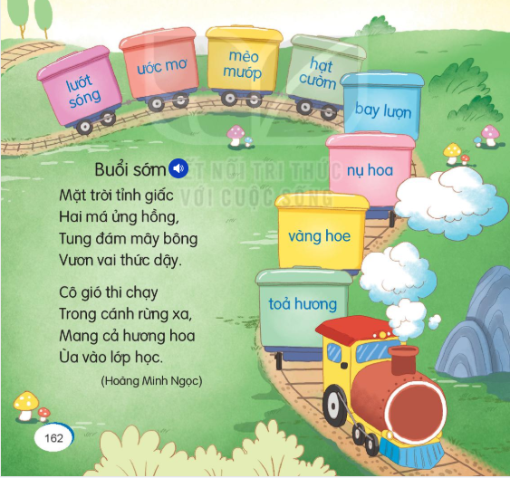



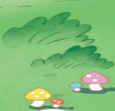
hạt cườm
hạt cườm
mèo mướp
lướt
sóng
mèo mướp
lướt
sóng
ước mơ
ước mơ
bay lượn
bay lượn
nụ hoa
nụ hoa
vàng hoe
vàng hoe
tỏa hương
tỏa hương
§äc
1

Slide 7
Giải lao

Slide 8
§äc
Buổi sớm
Mặt trời tỉnh giấc
Hai má ửng hồng,
Tung đám mây bông
Vươn vai thức dậy.
Cô gió thi chạy
Trong cánh rừng xa,
Mang cả hương hoa
Ùa vào lớp học.
( Hoàng Minh Ngọc)
1
ươn
ương
oa

Slide 9
§äc
Buổi sớm
Mặt trời tỉnh giấc
Hai má ửng hồng,
Tung đám mây bông
Vươn vai thức dậy.
Cô gió thi chạy
Trong cánh rừng xa,
Mang cả hương hoa
Ùa vào lớp học.
( Hoàng Minh Ngọc)
1
ước
lướt
gươm
ươp
lượn
hương
hoa
loe
lướt sóng
vàng hoe
bay lượn
bay lượn
ước mơ
tỏa hương
hạt cườm
mèo mướp
nụ hoa

Slide 10
ViÕt b¶ng con

Slide 11
TiÕt 2

Slide 12
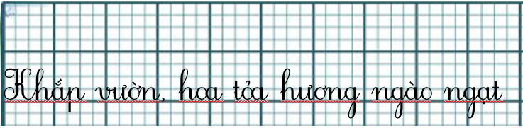
3
ViÕt

Slide 13

Giải lao

Slide 14
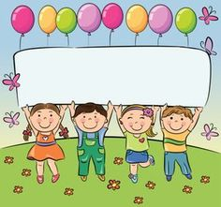
Kể chuyện:
Chuyện của mây

Slide 15
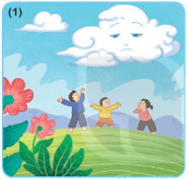
- Vì sao mây buồn?
- Mây bay đi gặp chị gió để làm gì?
- Vì sao mây muốn đi làm mưa?

Slide 16
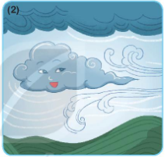
Chuyện của mây
- Mây đi gặp chị gió để làm gì?
Vì sao mây muốn đi làm mưa?

Slide 17
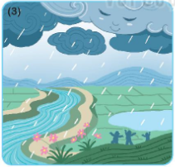
5
Kể chuyện
Chuyện của mây
- Mưa xuống, con người và cỏ cây như thế nào?

Slide 18
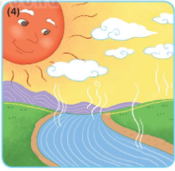
Chuyện của mây
- Nước biến thành mây như thế nào?

Slide 19
Kể chuyện
Chuyện của mây
5
- Vì sao mây muốn đi làm mưa?
- Vì sao mây buồn?
- Mưa xuống, con người và cỏ cây như thế nào?
- Nước biến thành mây như thế nào?

Slide 20

DÆN Dß

